Slide 1

同济云盘 Web技术大作业
1950509 马家昱
1950638 陈冠忠
2022.6.17

Slide 2

1 项目介绍
网盘（网络云盘、网络硬盘）因为其便捷性被很多人青睐，一个便捷的云盘服务， 可以跨平台、跨地域，实现文件的存储、共享等功能；不需要随身携带存储介质，只要能上网，就能访问文件。随着网络带宽的增长，以及便携式设备越来越普及与人均设备数越来越多的今天，人们更趋向于将需要随时取用的文件上传至云端，既实现了数据备份，也便于随时存取。目前市面上主要的云盘服务有百度网盘、腾讯微云等。 其主要功能均为给每个用户以目录形式提供文件的访问、存储与共享功能。

Slide 3
1 项目介绍
实现一个基本的，将所有用户的文件分别按目录保存的，具有上传下载功能的网盘看似容易，但在可扩展性与性能方面较差：
网盘的核心特性是灵活，另一个核心吸引力是分享与转存，用户可以自由操纵自己的网络空间，轻松实现不同用户空间的分享。
用户的大部分云盘空间保存的是别人分享的内容。这些内容是重复的。如果按照最原始的方法，将所有文件都保存在服务端，空间占用是一方面，另一方面那么，每 一次移动和分享操作，都意味着大量文件的复制和移动，这对服务器的性能消耗是巨 大的。因此，需要有一种更灵活的云盘设计。

Slide 4
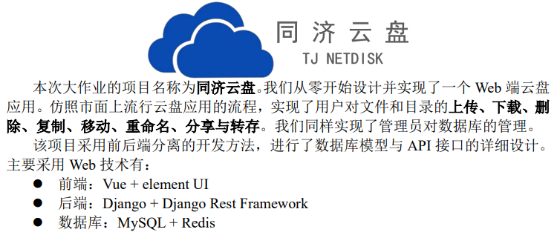
1 项目介绍

Slide 5
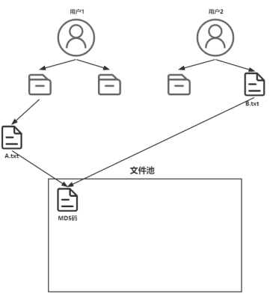
1 项目介绍
该项目最大的特色是数据库设计。
我们模仿 Linux 系统硬连接与 C++11 智能指针 share_ptr 的实现思路，采用文件实体和文件记录分离的设计方式，将具体的文件数据以MD5码为标识，统一存放在文件池中，并且记录其链接数。使用 3 张表，分别是文件实体表、目录实体表与文件目录映射表，记录了所有用户的文件和目录。
通过这样的设计，文件和目录的大部分操作可以在 O(1)的时间复杂度下完成。少部分涉及目录的操作，例如复制整个目录，也只需要在 O(n)时间内完成，而且只在数据库层面进行增删查改，不涉及实体文件的移动和复制。
Notes:
如下图所示，内容相同的文件指向的是文件池中的同一个文件，尽管这两个文件属于不 同的用户，所在的目录不相同，甚至文件名及其后缀也不同。

Slide 6
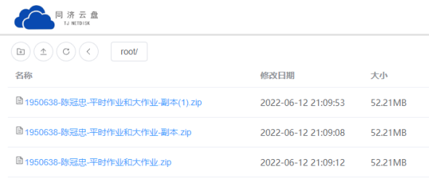
1 项目介绍
除此之外，在安全与交互性方面，我们也做了大量工作。
对前端用户输入的数据 与后端接口收到的数据进行了合法性的双重判断，保证了接口的幂等性。
在重复的目 录名或文件名上，自动生成“副本”，“副本(1)”等后缀。与此同时，前端实现了大 量的用户提示信息，保证了用户体验的流畅。

Slide 7
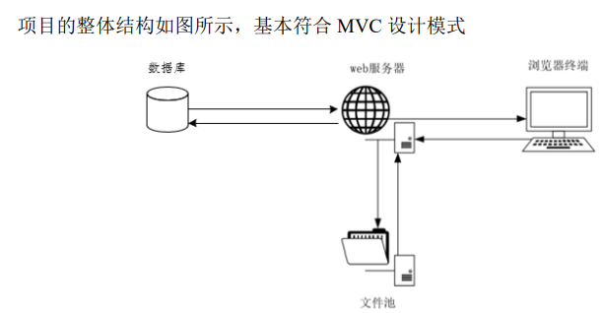
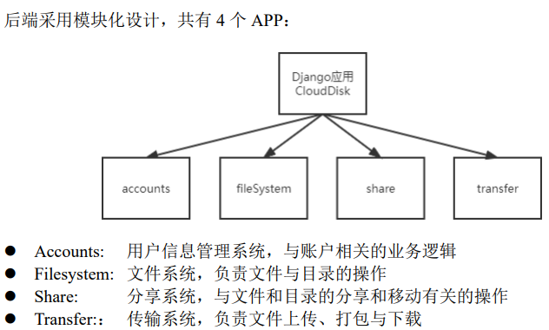
2 项目设计

Slide 8
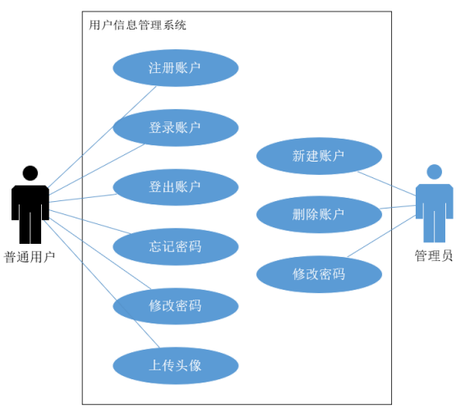
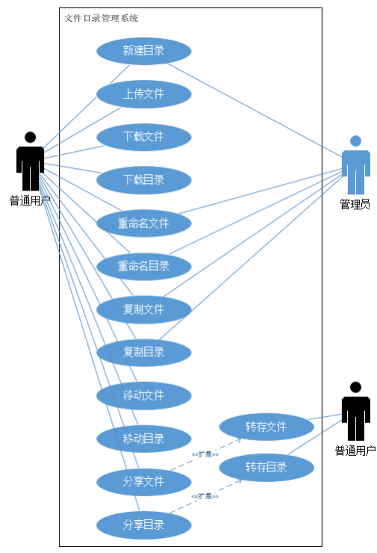
2 项目设计

Slide 9
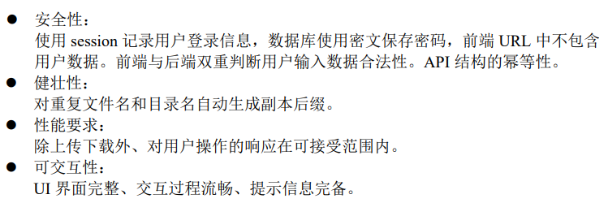
2 项目设计
非功能性需求

Slide 10
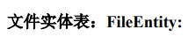
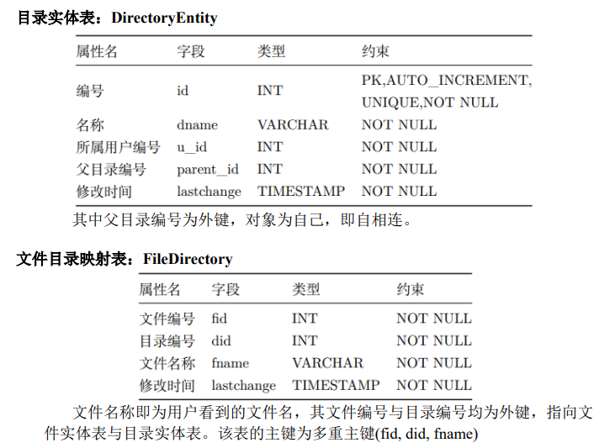
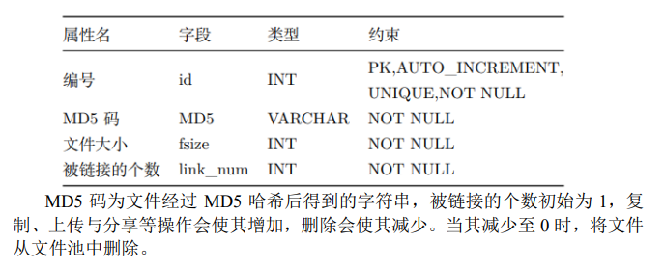
2 项目设计

Slide 11
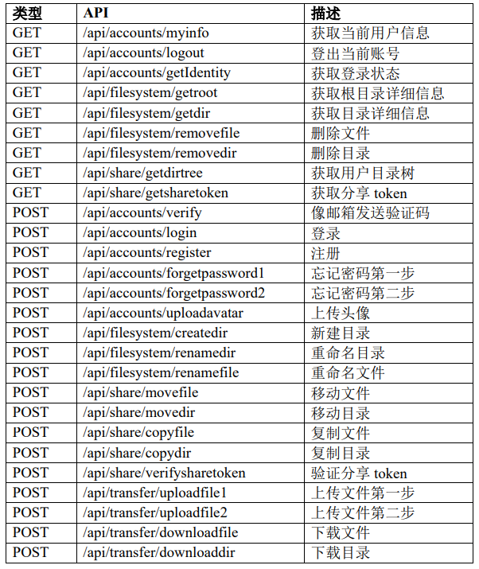
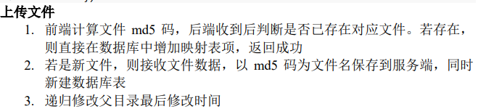
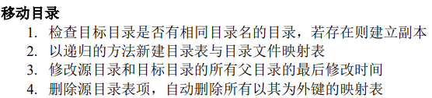
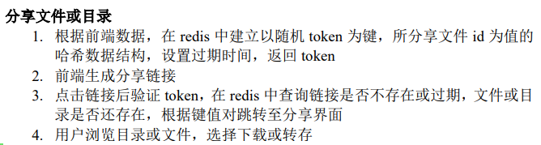
2 项目设计

Slide 12
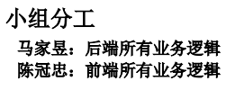
3 项目演示
124.70.116.221:8080

